Slide 1
WORKSHOP Kickoff
Introduction & Preparation

Slide 2
现状
IDE百花齐放, 使用水平参差不齐
DT意愿较低, 手工验证效率低下
测试框架落后, UT经验少
调试工具体验差, 调试手段单一
任务拆解, 设计及重构意识不足
知识传承, 经验沉淀及分享途径少

Slide 3
应对
工具
Visual Studio + Visual Assist
VisualGDB/WinGDB
方法
Unit testing, Stub & Mock, TDD
Tasking, OOP, Refactoring
实践
Session, Workshop
Pairing, Retro, Code Diff

Slide 4
Workshop

Slide 5
DT Workshop 计划
Introduction to Google Test
Stub & Mock
依赖注入及解耦
可测试性重构
gtest/gmock高级用法
综合练习，Retro
分为两组, 每组每周两次Workshop
通过结对进行练习, 结果反馈至Code Club

Slide 6
Preparation
Tools and Accounts

Slide 7
工具
Visual Studio + Visual Assist
提升编码效率, 减少编码错误
快捷键, Refactor功能, Code Snippet

Slide 8
知识载体
Git + Github
管理本地代码, 小步提交
结合內源Github进行Wiki建设, Workshop练习

Slide 9
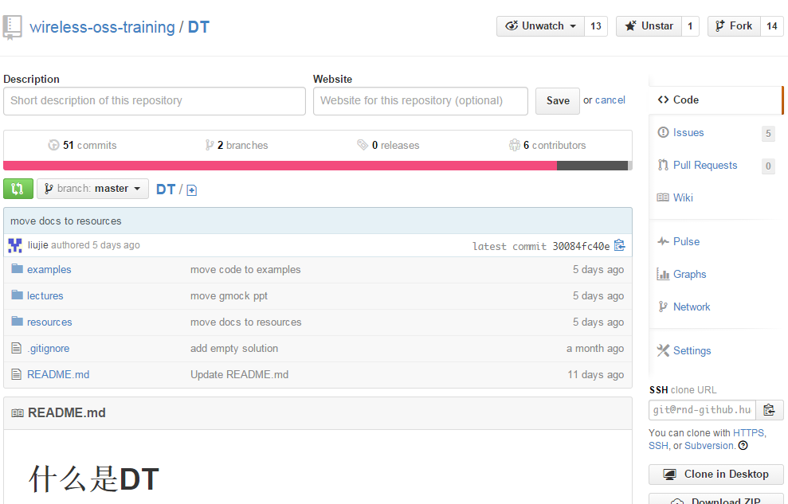
TRAINING ON GITHUB

Slide 10
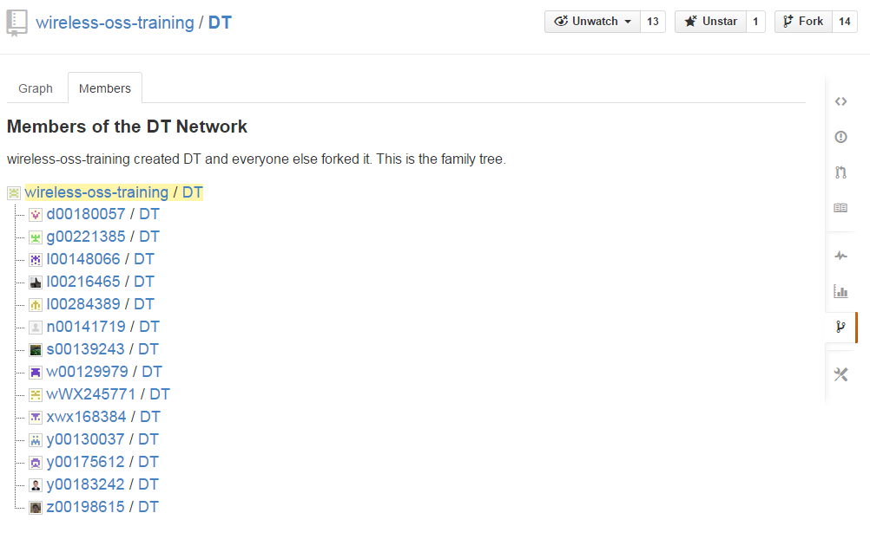
FORK & Practise

Slide 11
Practise
What the workshop does

Slide 12
Setup Environment
安装Visual Studio 2012/2013
安装Visual Assist
创建Windows Console Application
编写Hello World
编译并运行

Slide 13
Join Code Club
依照Github帮助安装Git工具, 配置账号
fork GitTraining, 并通过git clone至本地
创建一个文件, 添加到clone的代码库中并commit
将本地的commit push到code club上
GitTraining地址

Slide 14
Q & A

Slide 15
Thank You
For questions or suggestions:
Wu Kun
kunwu@thoughtworks.com

